Slide 1
Annexe n° 01 : Normes Algériennes de potabilité des eaux de consommation.

Slide 2
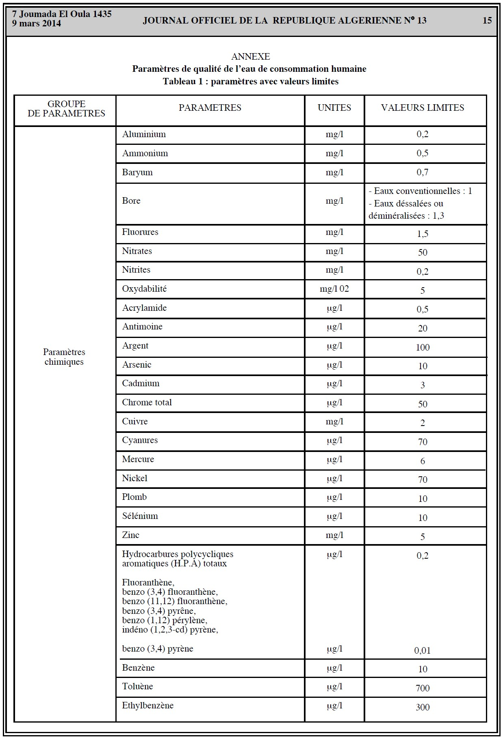

Slide 3
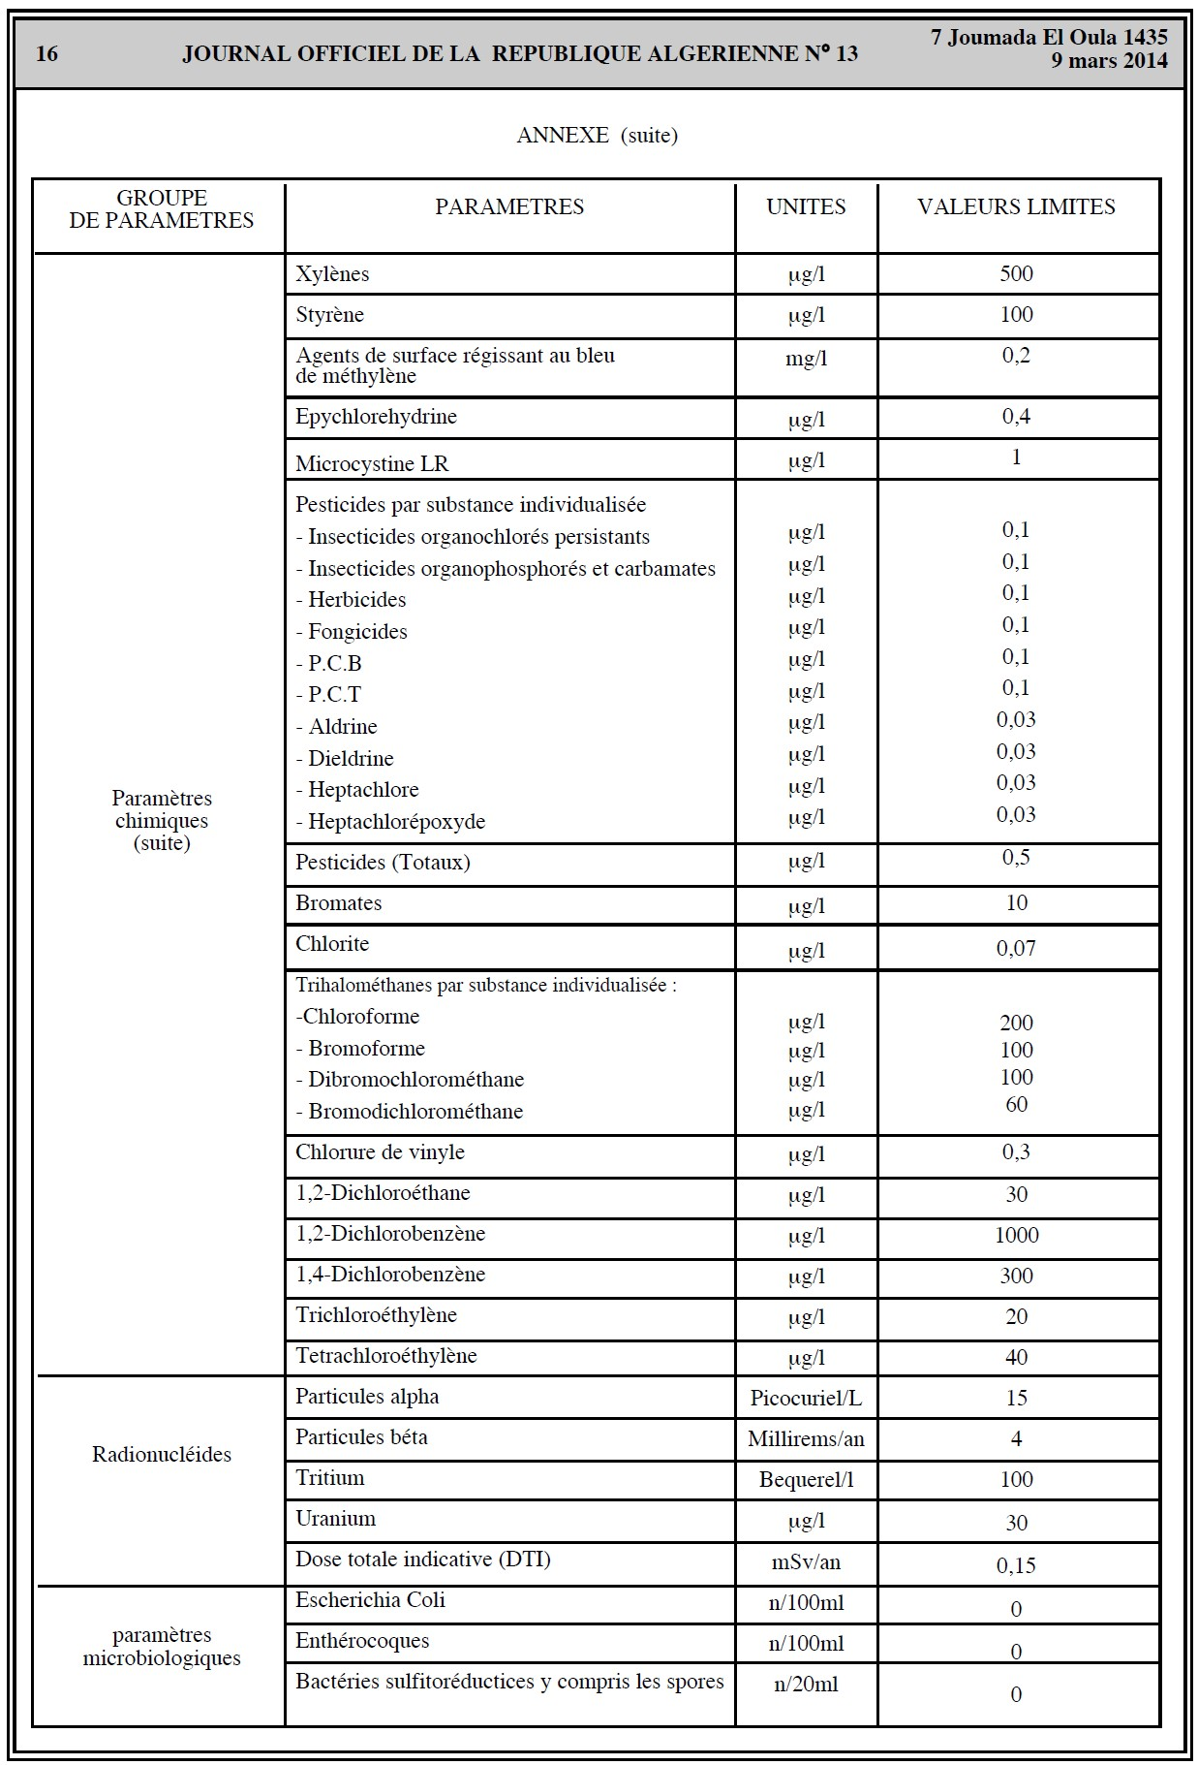

Slide 4
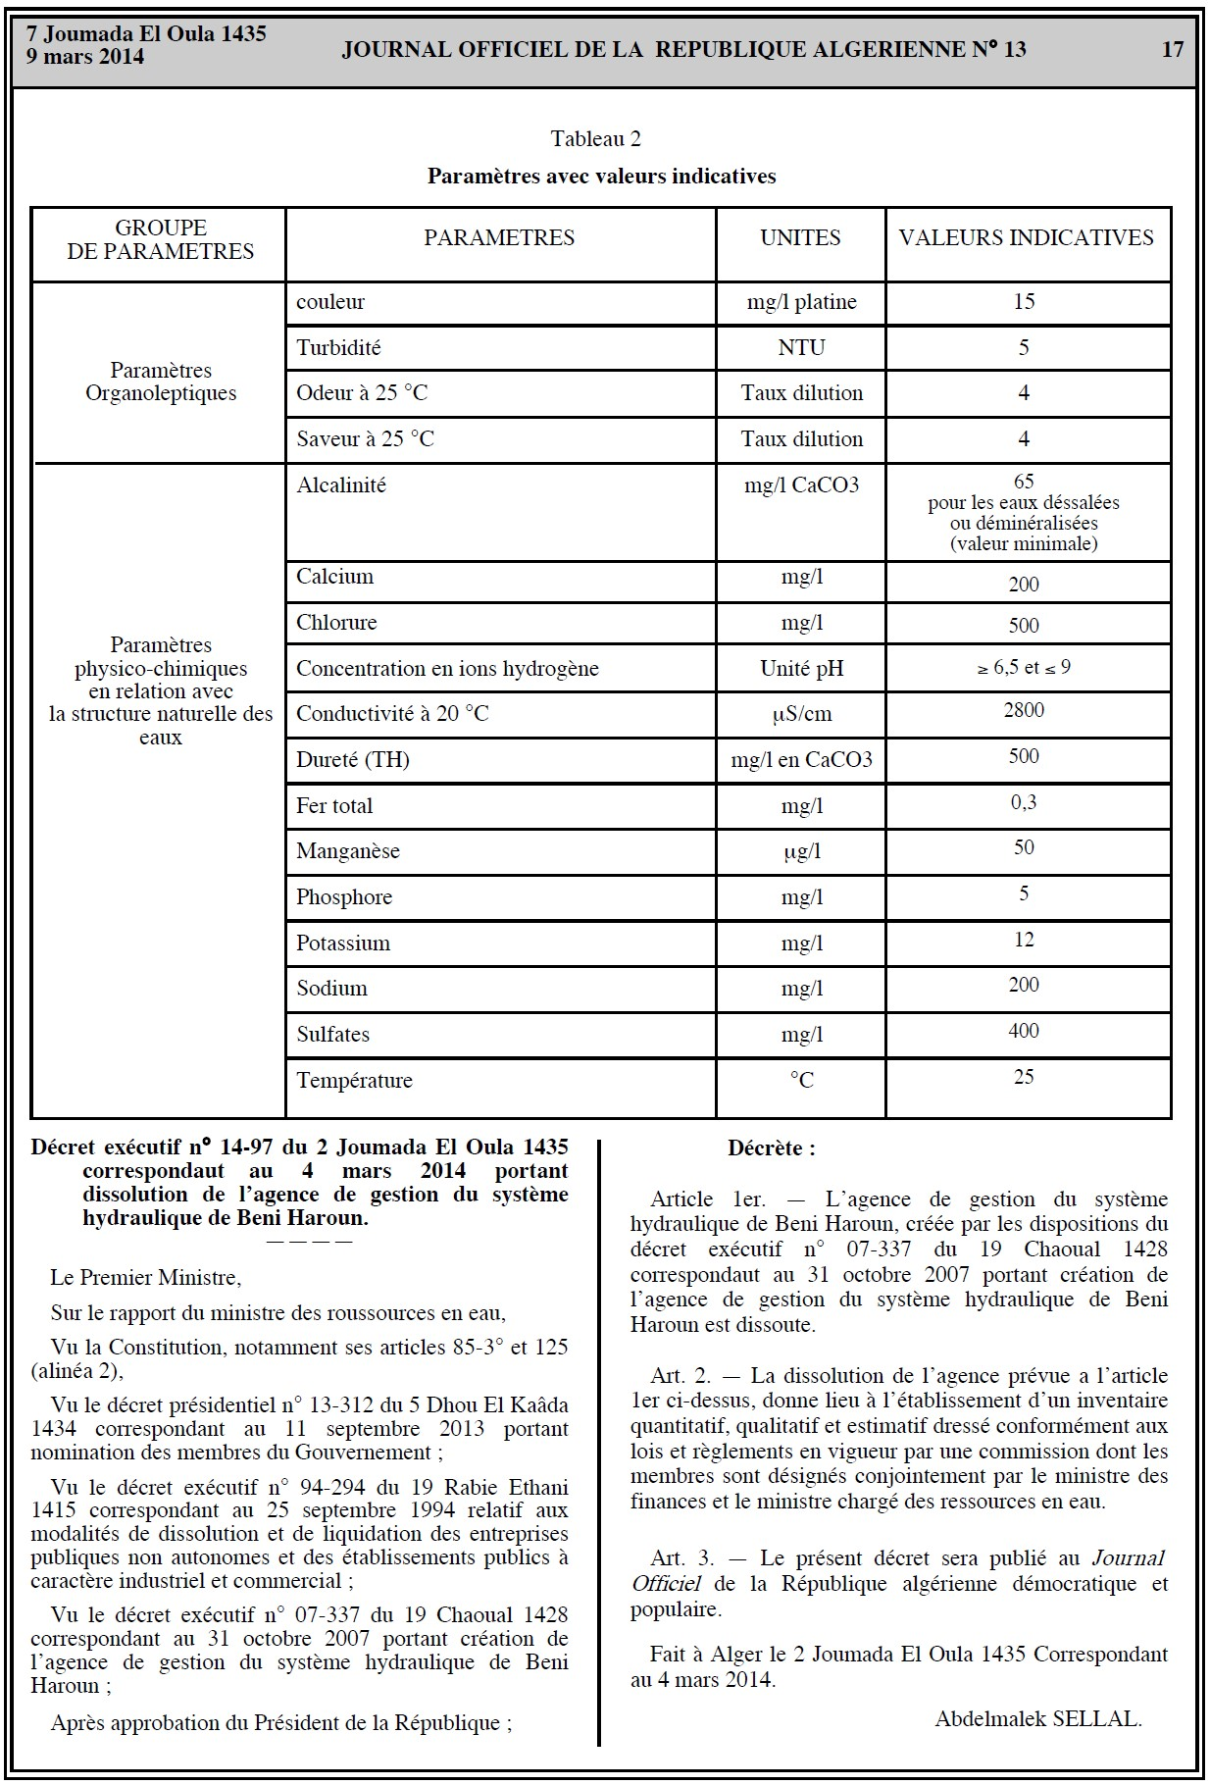

Slide 5
Autorisation de déversement d’eaux usées autres que domestiques dans un réseau public d’assainissement ou dans une station d’épuration

Slide 6
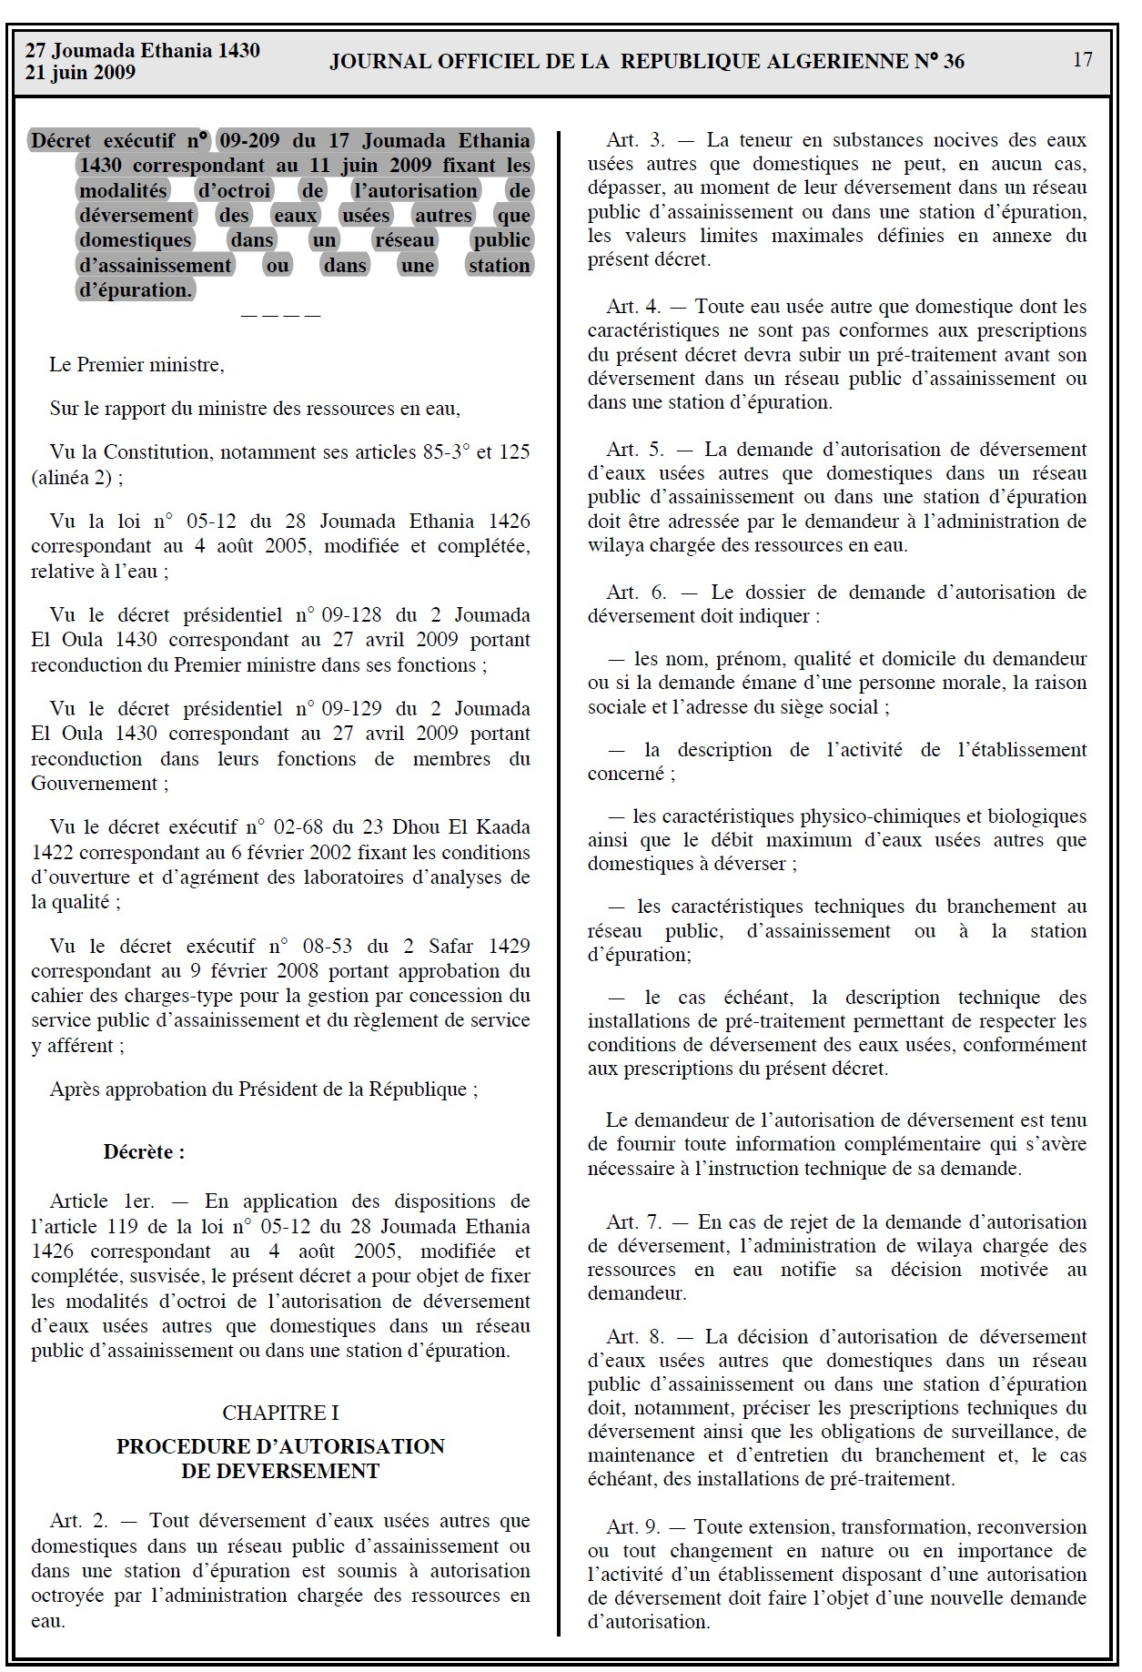

Slide 7
